Slide 1

Қазақ тілі. 3 сынып
Сабақ тақырыбы:
Бастауыш

Slide 2

Мақсаты
Білімділік: Сөйлем мүшелері туралы алған білімдерін пысықтау, бастауыштың сөйлемде атқаратын қызметіне түсінік беру.
Дамытушылық: Оқушылардың ақыл-ойын, байқағыштық қабілеттерін, сөздік қорын дамыту.
Тәрбиелік: Балаларды ана тілін сүюге, құрметтеуге тәрбиелеу және әдептілікке, ұқыптылыққа тәрбиелеу.

Slide 3

Сабақтың барысы
ІІ
Мақсаты
І
Тақырыбы
ІІІ
Үй тапсыр-
масы
VIІІ
Бағалау
ІV
Өткенді
қайталау
VIІ
Қорытын -
дылау
V
Жаңа
сабақ
VI
Ойын жаттығулар

Slide 4
Психологиялық дайындық
Қазақ тілім - өз тілім, ана тілім,
Абай, Мұхтар сөйлеген дана тілім,
Қастерлейді ұл-қызың мәңгі сені,
Болашағым бақытым дара тілім.
Notes:
4

Slide 5

Сөзжұмбақты шешу
Жылт-жылт еткен, жырадан өткен.
Тәтті, тәттінің іші қатты, қаттының іші тәтті.
Кішкентай ғана бойы бар, айналдырып киген тоны бар.
Қанаты жоқ ұшады, аяғы жоқ қашады.
Ти десем, тимейді, тиме десем тиеді.
Отқа жанбас, суға батпас.
Notes:
5

Slide 6
Үй тапсырмасын тексеру
Сөйлем дегеніміз не?
Сөйлемнің соңына қандай тыныс белгілері қойылады?
Сөйлем мүшелері деп қандай сөздерді айтамыз?

Slide 7



Әрбір сөйлемде неше сөз барын анықта. Әр сөздің үстіне оған қойылатын сұрақты жаз.
Ұстаздан шәкірт озар.
Еңбек өмірді ажарлайды.

Slide 8
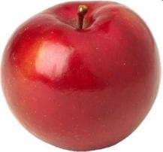


Ребусты шешу
,,,
,,,,
,,
Б
ы
Бастауыш

Slide 9
Жаңа сабақ
Бастауыш

Slide 10


Қарашаның он жетісі
Сынып жұмысы
Бастауыш

Slide 11

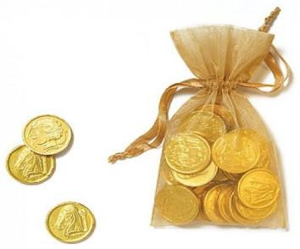
Дәптермен жұмыс
Көркем жазу

Slide 12
Оқулықпен жұмыс
22-жаттығу
Сөйлемдерді көшіріп жаз.
Жел соқты. Бұлт қоюланды. Жаңбыр себеледі. Оқушы оқыды. Малшы бақты.
Қарамен жазылған сөздердің астын сыз, оларға сұрақ қой.
Бұл сөздер қимыл иесі болып тұрғанын байқа.

Slide 13
Оқулықпен жұмыс
23-жаттығу
Сөйлемдерді оқып, көшіріп жаз.
Қимыл иесі болатын сөздердің астын сыз, оларға сұрақ қой.

Slide 14
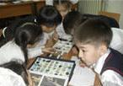
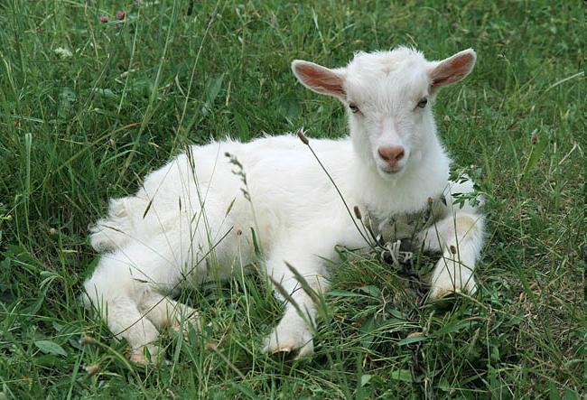
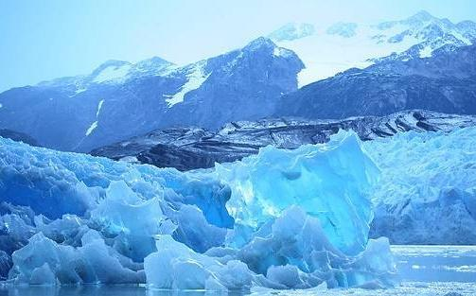
Сәкен оқыды.
Лақ маңырады.
Мұз қатты.

Slide 15



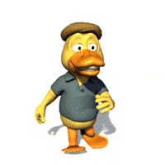
Сергіту
Қане, сапты түзейік,
Тіземізді бүгейік.
Ыршып алға түсейік,
Ыршып артқа түсейік.
Көбелекше ұшамыз,
Отырамыз, тұрамыз.
Сергітуге мың алғыс!

Slide 16

Есте сақта!
Қимыл, іс-әрекет иесін білдіретін сөзді бастауыш дейді. Бастауыштар кім? кімдер? не? нелер? кімі? несі? деген сұрақтарға жауап береді: Жәния дайындалды. Боран соқты. Ауылдан әкесі келді.

Slide 17

24-жаттығу
Жұмбақтың шешуін тауып, жатқа жаз.
Дала тегіс сарғайды,
Шаруа қысқа қамданды.
Күн қысқара бастады,
Тауға тұңғыш қар жауды.
Әр сөйлемдегі бастауышты тап.

Slide 18
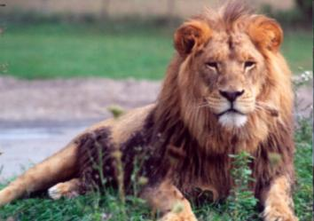
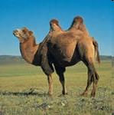
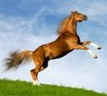
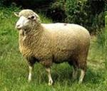
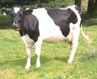
боздайды
ақырады
мөңірейді
кісінейді
маңырайды

Slide 19
26 - жаттығу
Адасқан бастауыштарды өз орнына қойып, сөйлемдерді көшіріп жаз.

Slide 20
Мен сүйемін жерім менен елімді,
Көкейімнен жыр арнасы төгілді.
Желтоқсаннан бастау алған теңдігі,
Қазағыма мен арнаймын сөзімді.

Slide 21
25-жаттығу
Өлеңді көшіріп жаз.
Төсегіне күн жатты,
Жердің бетін түн жапты.
Маужырады шын-құздар,
Көзін ашты жұлдыздар.
Жылқы жусап далада,
Қой ұйықтады қорада.
Әр сөйлемдегі бастауышты тауып, астын сыз. Оларға сұрақ қой.

Slide 22
Саны бар атаулар
1+лік
2+жүздік
к+3+ік
4+тік
5+ік
6+бақан
7+м
8+аяқ
9+құмалақ

Slide 23
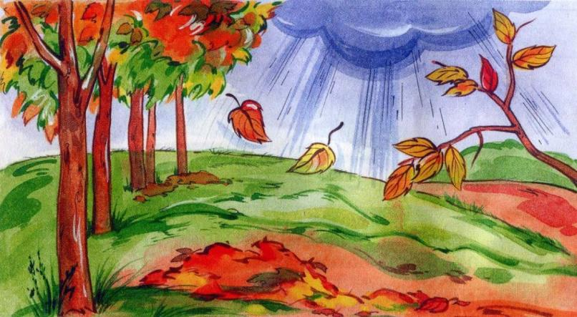
28-жаттығу
Сурет бойынша әңгіме құра.
Жазған сөйлемдеріңнен бастауышты тап.

Slide 24

Үйге тапсырма
Күнделікті енді ашайық
Үй тапсырмасын жазайық.
Бастауыш туралы алған білімді,
Ұмытпай есте сақтап алайық.
27 – жаттығу.

